Slide 1
第8章 Java 输入输出系统
8.1 字节流
8.2 过滤流
8.3 字符流
8.4 标准I/O
8.5 随机访问文件类
8.6 对象序列化
8.7 File类
8.8 综合实例

Slide 2
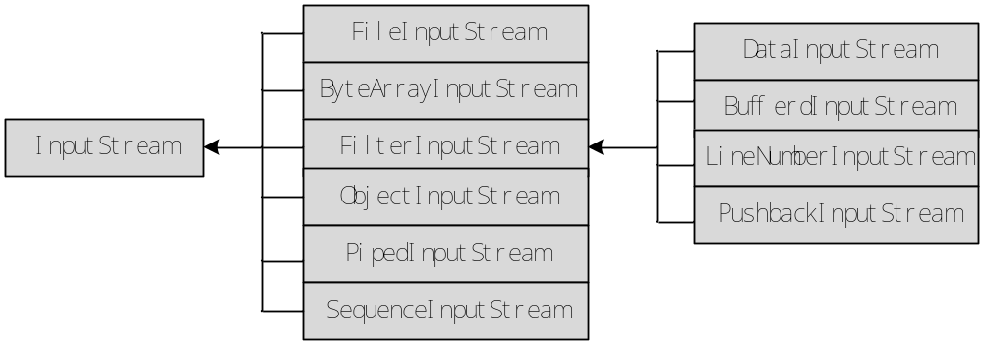
8.1 字节流
在java.io包中，java.io.InputStream表示字节输入流，它是抽象类，不能实例化。InputStream类的作用是用来表示那些从不同数据源产生输入的类。这些数据源有：字节数组、String对象、文件、管道及其他数据源。每一种数据源都有相应的InputStream子类。输入流的类层次结构如图8.1所示。
图8.1 输入流的类层次结构

Slide 3
8.1 字节流
InputStream中的读取数据的方法如下：
abstract int read() throws IOException
功能：读取一个字节数据，并返回读到的数据，如果返回-1，表示读到了输入流的末尾。
int read(byte[] b) throws IOException
功能：从输入流中读取一定数量的字节，并将其存储在缓冲区数组b中，并以整数形式返回实际读取的字节数，如果返回-1，表示读到了输入流的末尾。
int read(byte[] b, int off, int len) throws IOException：
功能：将数据读入一个字节数组，同时返回实际读取字节数，如果返回-1，表示读到了输入流的末尾。off指定在数组b中存放数据的起始偏移位置，len指定读取的最大字节数。如果返回-1，表示读到了输入流的末尾。
long skip(long n) throws IOException：
功能：跳过和放弃此输入流中的n个字节，返回跳过的实际字节数。如果n为负，则不跳过任何字节。默认实现是此类的 skip方法创建一个 byte 数组，然后重复将字节读入其中，直到读够 n 个字节或已到达流末尾为止。

Slide 4
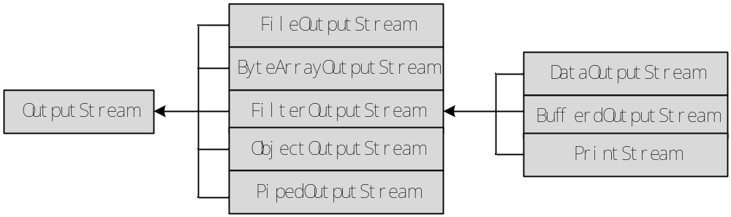
8.1 字节流
int available() throws IOException：
功能：返回此输入流下一个方法调用可以不受阻塞地从此输入流读取(或跳过)的估计字节数。
void close()：
功能：关闭输入流，释放和这个流相关的系统资源。
java.io.OutputStream表示字节输出流，它也是抽象类，不能被实例化。字节输出流的种类和字节输入流是大致对应的。输出流的类层次结构如图8.2所示。
图8.2 输出流的类层次结构

Slide 5
8.1 字节流
OutputStream中的写入数据的方法如下：
abstract void write(int b) throws IOException：将b的最低的一个字节写入此输出流，b的高位字节(3个)丢弃。
void write(byte[] b) throws IOException：将b.length个字节从指定的byte数组写入此输出流。
void write(byte[] b,int off,int len)throws IOException：将指定byte数组中从偏移量 off 开始的len个字节写入此输出流。
void flush()throws IOException：刷新此输出流并强制写出所有缓冲的输出字节。
void close()throws IOException：关闭此输出流并释放与此流有关的所有系统资源。

Slide 6
8.1.1 字节数组输入流
ByteArrayInputStream类从内存中的字节数组中读取数据，因此它的数据源是一个字节数组。ByteArrayInputStream类本身采用了适配器设计模式，它把字节数组转换为输入流类型，使得程序能够对字节数组进行读操作。
【例8.1】使用字节数组输入流读取数组中的字节。

Slide 7
8.1.2 字节数组输出流
ByteArrayOutputStream类的构造方法如下：
ByteArrayOutputStream()：创建一个新的字节数组输出流。缓冲区的容量最初是32字节，如有必要可增加其大小。
ByteArrayOutputStream(int size)：创建一个新的byte数组输出流，它具有指定大小的缓冲区容量(以字节为单位)。

Slide 8
8.1.2 字节数组输出流
【例8.2】把字符串转换为字节数组再写入到字节数据输出流中。
ByteArrayOutputStreamDemo.java
package org.iostream;
import java.io.*;
class ByteArrayOutputStreamDemo {
public static void main(String args[]) throws IOException {
ByteArrayOutputStream baos = new ByteArrayOutputStream();
String s = "welcome to use ByteArrayOutputStream.";
byte buf[] = s.getBytes();
baos.write(buf); // 将指定 byte 数组中的字节写入此 byte 数组输出流
System.out.println(baos.toString()); // 通过解码字节将缓冲区内容转换为字符串输出
// 创建一个新分配的 byte 数组，并将缓冲流中的内容复制到该数组中
byte b[] = baos.toByteArray();
for (int i = 0; i < b.length; i++)
System.out.print((char) b[i]);
}
}
程序运行结果：
welcome to use ByteArrayOutputStream.
welcome to use ByteArrayOutputStream.

Slide 9
8.1.3 文件输入流
FileInputStream类用于从文件读取数据，主要用于二进制文件的读(如：读取图像数据之类的原始字节流，要读取文本文件，可考虑使用FileReader)，它的构造方法如下：
FileInputStream(File file) throws FileNotFoundException：
功能：通过打开一个到实际文件的连接来创建一个 FileInputStream，该文件通过文件系统中的File对象指定。
FileInputStream(String name)throws FileNotFoundException：
功能：通过打开一个到实际文件的连接来创建一个FileInputStream，该文件通过文件系统中的路径名name指定。
【例8.3】使用文件输入流把文本文件t1.txt中的三角形图案输出到屏幕上。

Slide 10
8.1.4 文件输出流
FileOutputStream类用于向文件写数据，主要用于二进制文件的写(如：用于写入图像数据之类的原始字节流，要写入文本文件，可考虑使用FileWriter)，它的构造方法如下：
FileOutputStream(String name) throws FileNotFoundException
功能：创建一个向具有指定名称的文件中写入数据的输出文件流，若文件已存在，则文件中的内容被清除。
FileOutputStream(String name, boolean append) throws FileNotFoundException
功能：创建一个向具有指定name的文件中写入数据的输出文件流。如果第二个参数为 true，则以添加方式写入字节，文件中的原有内容不会被清除。
FileOutputStream(File file)throws FileNotFoundException
功能：创建一个向指定File对象表示的文件中写入数据的文件输出流。
FileOutputStream(File file, boolean append)throws FileNotFoundException
功能：创建一个向指定 File对象表示的文件中写入数据的文件输出流。如果第二个参数为true，则将字节写入文件末尾处，而不是写入文件开始处。
【例8.4】 使用文件输出流将100～200之间能被3整除的数写入到文本文件中，要求每10个数一行。

Slide 11
8.1.5 管道流
一个PipedInputStream对象必须和一个PipedOutputStream对象进行连接从而产生一个通信管道。 PipedOutputStream可以向管道中写入数据，通常一个线程向管道输出流写入数据，另一个线程从管道输入流中读取数据，PipedInputStream可以从管道中读取PipedOutputStream写入的数据。这两个类主要用来完成线程之间的通信。当线程A执行管道输入流的read()方法时，如果暂时还没有数据，这个线程就会被阻塞，只有当线程B向管道输出流写了新的数据后，线程A才会恢复运行。有关线程的详细内容请参考第11章。
【例8.5】用管道输出流向管道中写入字节，再用管道输入流读取管道中的字节。

Slide 12
8.2 过滤流
8.2.1 缓冲流类
对于BufferedlnputStream，当读取数据时，数据按块读入缓冲区，其后的读操作则直接访问缓冲区。在使用BufferedOutputStream进行输出时，数据首先写入缓冲区，当缓冲区满时，其中的数据写入所串接的输出流。用该类所提供的方法flush()可以强制将缓冲区的内容全部写入输出流。
BufferedlnputStream类的构造方法如下：
BufferedInputStream(InputStream in)
功能：创建一个 BufferedInputStream 并保存其参数，创建一个内部缓冲区数组并将其存储在buf中。
BufferedInputStream(InputStream in, int size)：
功能：创建具有指定缓冲区大小的 BufferedInputStream 并保存其参数，创建一个长度为 size 的内部缓冲区数组并将其存储在buf 中。
BufferedOutputStream类的构造方法如下：
BufferedOutputStream(OutputStream out)：
功能：创建一个新的缓冲输出流，以将数据写入指定的底层输出流。
BufferedOutputStream(OutputStream out, int size)：
功能：创建一个新的缓冲输出流，以将具有指定缓冲区大小的数据写入指定的底层输出流。
【例8.6】设计一个Java程序，将数p之内的所有质数写入文本文件中，要求s个数一行。

Slide 13
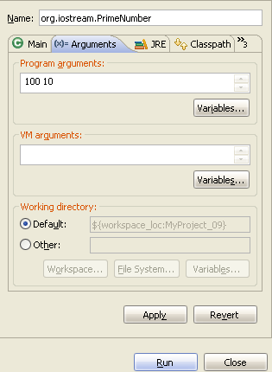
8.2.1 缓冲流类
右击“TestPrime.java”，选择“Run As”→“Run Configurations”，如图8.3所示，选择Main标签页，在“Project”栏中选择“MyProject_08”，在“Main class”栏中选择“TestPrime”， 选择“Arguments”标签页，在“Program argumentds”栏中输入“100 10”，然后单击“Run”按钮，运行程序。100之内的所有质数将被写入到文本文件中t3.txt中。再通过输入流将刚才写入的质数打印到控制台上。
文本文件t3.txt中的内容如下：
2 3 5 7 11 13 17 19 23 29
31 37 41 43 47 53 59 61 67 71
73 79 83 89 97
图8.3 打印100之内的所有质数

Slide 14
8.2.2 数据流类
DataInputStream和DataOutputStream提供了读/写各种基本数据类型以及String对象的方法。DataInputStream类的所有读方法都以“read”开头，例如下面的方法：
readByte()：从输入流中读取1个字节，把它转换为byte类型的数据。
readFloat()：从输入流中读取4个字节，把它转换为float类型的数据。
readLong()：从输入流中读取8个字节，把它转换为long类型的数据。
readUTF()：从输入流中读取若干个字节，把它转换为采用UTF-8字符编码的字符串。
DataOutputStream类的所有方法都以“write”开头，例如下面的方法：
writeByte()：向输出流中写入byte类型的数据。
writeLong()：向输出流中写入long 类型的数据。
writeFloat()：向输出流中写入float类型的数据。
writeUTF()：向输出流中写入按UTF编码的数据。
【例8.7】用DataInputStream读取DataOutputStream写入的数据，保证正确读取格式化数据。

Slide 15
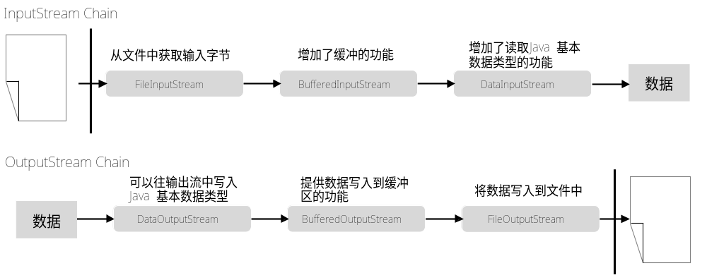
8.2.2 数据流类
该程序的数据流向如图8.4所示。
图8.4 数据流

Slide 16
8.2.3 PrintStream类
PrintStream 为其他输出流添加了功能，使它们能够方便地显示各种数据值表示形式。
PrintStream支持自动刷新功能，这意味着可在写入 byte 数组之后自动调用 flush() 方法，可调用其中一个println()方法，或写入一个换行符或字节('\n')。PrintStream 显示的所有字符都是使用平台的默认字符编码转换为字节。
PinttStream的写数据方法都以“print”开头，例如下面的方法：
print(int i)：向输出流写入一个int类型的数据，按照平台默认的字节编码，将String.valueOf(int i)并全部写入这些字节。
print(String s)：向输出流写入一个String类型的数据，采用本地操作系统的默认字符编码。
println(int i)：向输出流写入一个int类型的数据和换行符。
prinlnt(String s)：向输出流写入一个String类型的数据，采用本地操作系统的默认字符编码和换行符。
【例8.8】把PrintStream流串接到FileOutputStream流，向t5.txt文件中写入杨辉三角形，要求写入10行。

Slide 17
8.3 字符流
在读写文本文件时，最主要的问题是进行字符编码的转换。在文本文件中，字符有可能采用各种类型的编码，如GBK和UTF-8字符编码等。
String类的getBytes(String encode)方法返回字符串的特定类型的编码，encode参数指定编码类型。String类的不带参数的getBytes()方法则使用本地操作系统的默认字符编码。
在Java程序中，以下两种方式都能获得本地平台的字符编码类型。
System.getProperty(“file.encoding”); // 在中文操作系统中显示GBK
Charset cs =Charset.defaultCharset();
System.out.println(cs); // 在中文操作系统中显示GBK
如果操作系统为中文Windows操作系统，以上代码一般会显示“GBK”，在中文Linux平台上，通常会显示“UTF-8”。Charset类位于java.nio.charset包中。
Reader类能够将输出流中采用其他编码类型的字节流转换为Unicode字符，然后在内存中为这些Unicode字符分配内存。Writer类能够把内存中的Unicode字符转换为其他编码类型的字节流，再写到输出流中。在默认的情况下，Reader和Writer会在本地平台的字符编码和Unicode字符编码之间进行编码转换。

Slide 18
8.3.1 转换流类
字符流是建立在字节流基础之上的，Java内部可将字节流与字符流互相转换。InputStreamReader可以将一个字节流中的若干字节解码成字符，OutputStreamWrite将写入的字符编码成若干字节后写入一个字节流。
InputStreamReader类的构造方法如下：
InputStreamReader(InputStream in)：
功能：使用当前平台的字符集编码，将字节输入流转换成字符输入流。
InputStreamReader(InputStream in,String charsetName) throws
UnsupportedEncodingException：
功能：使用指定的字符集编码，将字节输入流转换成字符输入流。
OutputStreamWriter类的构造方法：
OutputStreamWriter(OutputStream out)：
功能：使用当前平台字符集编码，将字节输出流转换成字符输出流。
OutputStreamWriter(OutputStream out, String charsetName) throws
UnsupportedEncodingException：
功能：使用指定的字符集编码，将字节输出流转换成字符输出流。
【例8.9】使用字符输入流和字符输出流。

Slide 19
8.3.2 FileReader和FileWriter
FileWriter类用于字符文件的写，每次写入一个字符、一个数组或一个字符串。通常将FileReader类的对象看成是一个以字符为基本单位的无格式的字符输入流，将FileWriter的对象看成是一个以字符为基本单位的无格式的字符输出流。FileReader和FileWriter只能按照平台默认的字符编码进行字符的读/写，若要指定字符的编码，请使用InputStreamReader和OutputStreamWriter。
FileReader的构造方法如下：
FileReader(String fileName)throws FileNotFoundException：
功能：在给定从中读取数据的文件名的情况下创建一个新 FileReader。
FileReader(File file)throws FileNotFoundException：
功能：在给定从中读取数据的 File 的情况下创建一个新 FileReader。
FileWriter的构造方法：
FileWriter(File file,boolean append)throws IOException：
功能：根据给定的File对象构造一个FileWriter对象。如果第二个参数为 true，则将字符以添加方式写入文件末尾处。若为false，则原有文件内容被清除，以便写入新文件。
FileWriter(String fileName,boolean append)throws IOException：
功能：根据给定的文件名以及指示是否附加写入数据的 boolean 值来构造 FileWriter 对象，若append为false，则原有文件内容被清除。
【例8.10】将九九乘法表写入到文本文件t7.txt中。

Slide 20
8.3.3 BufferedReader和BufferedWriter
文本行是以回车、换行结束的字符序列，有时以文本行为基本单位进行文本读取与处理更方便。BufferedReader和BufferedWriter这个带缓冲的字符流，可用于以文本行为基本单位进行处理的场合。如要求从键盘读入一个整数值123，可将键盘变成一个带缓冲的字符输入流，一次读入串"123"，然后用Integer.parseInt("123")转换成整数123。表8.1列出了BufferedReader类的常用方法，其他方法都是重写了Reader类中所提供的方法。
表8.1 BufferedReader类的方法
方 法 | 功 能
BufferedReader(Reader in) | 将字符输入流in转换成带缓冲的字符流，字符缓冲区大小为系统默认值
BufferedReader(Reader in，int sz) | 将字符输入流in转换成带缓冲的字符流，字符缓冲区大小为sz
String readLine() throws IOException | 从输入流中读取一行字符，行结束标志为回车符('\r')、换行符('\n')、或者连续的回车换行符('\r''\n')。若读到流结束，则返回null。若流中暂时无数据可读，则该方法进入阻塞状态。注意：返回的字符串中不含行结束符

Slide 21
8.3.3 BufferedReader和BufferedWriter
表8.2列出了BufferedWriter类的常用方法，其他方法都是重写了Writer类中所提供的方法。
表8.2 BufferedWriter类方法
方 法 | 功 能
BufferedWriter(Writer out) | 将字符输出流out转换成带缓冲的字符输出流，字符缓冲区大小为系统默认值
BufferedWriter(Writer out，int sz) | 构造函数：将字符输出流out转换成带缓冲的字符输出流，字符缓冲区大小为sz
void newLine() throws IOException | 写入行结束标记，该标记不是简单的换行符('\n')，而是由系统定义的属性line.separator。
【例8.11】 设计一个Java程序，将100之内的所有质数写入文本文件中，要求10个数一行。

Slide 22
8.3.4 PrintWriter类
文本文件的输出流有FileWriter类，该类通常是以字符为单位写入文本文件。有时需要以Java中的基本数据类型为单位进行文本文件的写入，如将实数值12.6以文本方式写入文本文件中。尽管使用FileWriter也能写入，但处理起来不是很方便，Java中引入的PrintWriter类可以很方便地进行此类文本文件的输出，PrintWriter流是文本流中使用频率很高的流。 PrintWriter流类的构造方法如下：
PrintWriter(Writer out)：
功能：将任意一个字符输出流out串接成一个PrintWriter对象，不自动刷空流。
PrintWriter(Writer out,boolean autoFlush)：
功能：将任意一个字符输出流out串接成一个PrintWriter对象，若autoFlush为true则自动刷空流。
PrintWriter(OutputStream out)：
功能：将任意一个字节输出流out串接成一个PrintWriter对象，不自动刷空流。
PrintWriter(OutputStream out, boolean autoFlush)：
功能：将任意一个字节输出流out串接成一个PrintWriter对象，若autoFlush为true则自动刷空流。
【例8.12】运用PrintWriter类，将满足条件的四位数写入到文本文件中。该四位数是11的倍数，且第三位数加上第二位数等于第四位数。

Slide 23
8.4 标准I/O
Java中的I/O流，并不是存在于整个程序运行的生命周期中。对流的操作完毕时，就应该适时的关闭流。但对于某些操作，例如向控制台不时的输出信息，如果每次都要打开流，再关闭流，这样很不方便。为此，java.lang.System类中提供三个静态常量：
static final InputStream in：
功能：“标准”输入流，流已打开并准备提供输入数据。通常，此流对应于键盘输入或者由主机环境或用户指定的另一个输入源。
static final PrintStream out：
功能：“标准”输出流，此流已打开并准备接受输出数据。通常，此流对应于显示器输出或者由主机环境或用户指定的另一个输出目标。
static final PrintStream err：
功能：“标准”错误输出流。此流已打开并准备接受输出数据。通常，此流对应于显示器输出或者由主机环境或用户指定的另一个输出目标。

Slide 24
8.4.1 重新包装标准I/O
【例8.13】 用BufferedReader包装System.in，这需要中间类InputStreamReader把System.in转换成Reader。
PackStandardIO.java
package org.iostream;
import java.io.*;
public class PackStandardIO {
public static void main(String[] args) throws IOException {
BufferedReader br = new BufferedReader(new InputStreamReader(
System.in));
PrintWriter out =new PrintWriter(System.out,true); // 包装标准输出
String s;
while ((s = br.readLine()) != null && s.length() != 0)
out.println(s.toUpperCase()); // 把字符串转换为大写
}
}
程序运行结果：
abcdefghijk
ABCDEFGHIJK

Slide 25
8.4.2 标准I/O重定向
在默认情况下，标准输入流从键盘读取数据，标准输出流和标准错误输出流向控制台输出数据。Java的System类提供了一些简单的静态方法调用，允许对标准输入、输出和错误I/O进行重定向：
static void setIn(InputStream in)：对标准输入流重定向。
static void setOut(PrintStream out)：对标准输出流重定向。
static void setErr(PrintStream err)：对标准错误输出流重定向。
【例8.14】测试标准I/O的重定向，将标准输入附接到文件上，并将标准输出和标准错误重定向到另一个文件上。

Slide 26
8.4.2 标准I/O重定向
StandardIORedirect.java
package org.iostream;
import java.io.*;
public class StandardIORedirect {
public static void main(String[] args) throws IOException {
PrintStream console = System.out;
BufferedInputStream in = new BufferedInputStream(new FileInputStream(
"e:/workbench/MyProject_08/src/org/iostream/StandardIORedirect.java"));
PrintStream out = new PrintStream(new BufferedOutputStream(new FileOutputStream(
"e:/workbench/MyProject_08/src/org/iostream/t10.txt")));
System.setIn(in); // 对标准输入流重定向
System.setOut(out);
System.setErr(out);
BufferedReader br = new BufferedReader(new InputStreamReader(System.in));
String s;
while ((s = br.readLine()) != null) // 从BufferedReader类中读取一行数据
System.out.println(s);
out.close();
System.setOut(console);
}
}

Slide 27
8.5 随机访问文件类
在Java中，RandomAccessFile类的一个对象提供了对随机读/写文件的支持，它没有继承InputStream和OutputStream，而是直接继承于Object，并且实现接口DataInput和DataOuput。在生成一个RandomAccessFile对象时，除了要指明文件对象或文件名外，还需指明读写模式。例如下面的语句：
RandomAccessFile raf = new RandomAccessFile("c:/t.dat","r");
表示对文件c:\t.dat进行随机读操作。又如：
RandomAccessFile raf = new RandomAccessFile("c:/t2.dat","rw");
表示对文件c:\t2.dat进行随机读/写操作。
可将Java随机读/写的字节文件看成是一个“巨大的字节数组”，随机读写操作可看成是对这个“虚拟的字节数组”进行的，这个“数组”的下标就是所谓的文件指针，因此随机读/写文件的首要操作就是移动文件指针，其操作有以下三个：
long getFilePointer()：获得当前文件指针位置。
void seek(long pos)：移动文件指针到指定的位置，从0开始计算位置。
int skipBytes(int n)：将文件指针向文件末尾移动指定的n个字节，返回实际移动的字节数，若n<0则不发生移动。
【例8.15】向c:\t.dat文件写入10个double型的实数，然后运用RandomAccessFile随机修改其中的数值。
【例8.16】创建10个点对象，写入c:\t1.dat中，然后随机修改对象内容。

Slide 28
8.6 对象序列化
用户自定义的对象在Java默认时都是不能序列化的。若要使一个用户自定义类的对象具备序列化的能力，必须明确实现java.io.Serializable接口，声明自己可以序列化 java.io.Serializable接口定义：
public interface Serializable{}
可见接口中没有定义任何方法，只是一个标记型接口。一个类实现了该接口，Java系统就知道该类可以序列化。 类实现了序列化接口，该类的对象就可以存盘或通过网络传输了。如何对对象进行读/写操作呢？首先要创建某些OutputStream对象，然后将其包装在一个ObjectOutputStream对象内。这时，只需调用writeObject()即可将对象序列化，并将其发送给OutputStream。要反向该过程(即将一个序列还原为一个对象)，需要将一个InputStream包装在ObjectInputStream内，再调用readObject()。
默认的序列化机制是只将对象的非静态且没有用transient关键字修饰过的数据成员变量进行序列化，任何成员方法和静态的成员变量都不参与序列化。序列化时保存的只是变量的值，对于变量的任何修饰符都不能保存。对于用transient关键字修饰的成员变量，不参与序列化的过程。
【例8.17】创建10个点对象并将它们写入t11.obj文件中，然后再从文件中读回这10个对象，并在屏幕上显示出来。

Slide 29
8.7 File类
Flie类的构造方法如下：
File(String pathname)
功能：以pathname为路径创建File对象。
File(String parent,String child)
功能：以parent为父路径，child为子路径创建File对象。
Flie类的常用方法如下：
boolean canRead()：判断能否对File对象所代表的文件进行读。
boolean canWrite()：判断能否对File对象所代表的文件进行写。
boolean exists()：判断该File对象所代表的文件或目录是否存在。
boolean isDirectory()：判断该File对象是否代表一个目录。
boolean isFile()：判断该File对象是否代表一个文件。
boolean createNewFile()throws IOException：如果该File对象代表文件，并且该文件不存在，则创建该文件。
boolean mkdir()：在文件系统中创建由该File对象表示的目录。
boolean mkdirs()：在文件系统中创建由该File对象表示的目录。如果该目录的父目录不存在，则创建该目录的所有的父目录。
【例8.18】使用File类的常用方法。

Slide 30
8.8 综合实例
【例8.19】设计一个Java程序，将数p和数s之间的的质数写入文本文件中，要求t个数一行，p、s和t从键盘输入。计算出每行质数之和，同样打印到同一个文本文件中。

